Slide 1
Проект “Hard clicker”
(Aka будущее игропрома) by Mikhail Kuzmin and Denis Orlov

Slide 2
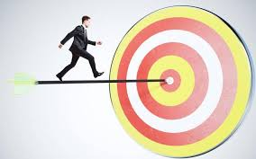
Цели:
Научиться работать с Pyqt5
Создать программу для весёлого времяпрепровождения
Поднять российский
геймдев с колен

Slide 3

Мы использовали
Pyqt Designer
Pyqt
Полностью оригинальный
графический дизайн

Slide 4

Особенности программы
Бесконечный креатив и любовь в каждом пикселе оформления
Сильный код

Slide 5

Выводы и возможности улучшения
Проект прекрасен, и работает абсолютно так, как мы предполагали, некоторые не самые важные функции мы планируем ввести в последующих обновлениях(возможно)

Slide 6

Спасибо за внимание!

